Slide 1

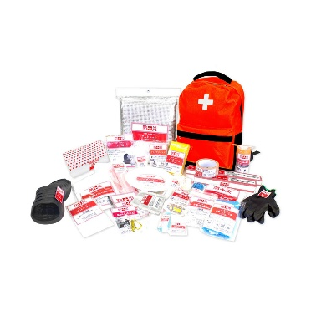
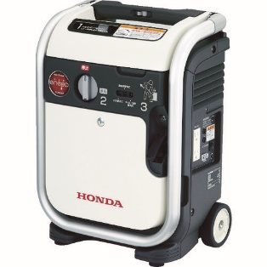
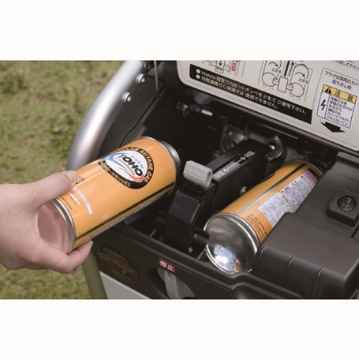
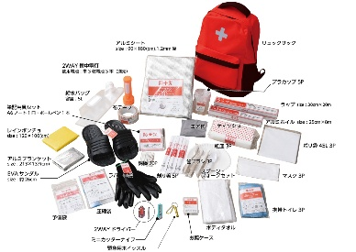
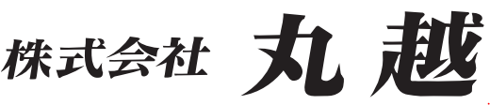
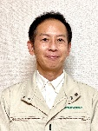
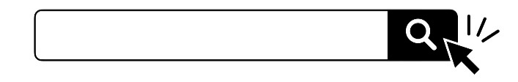
省エネ・工場メンテナンス月間情報誌
湘南から発信する 省エネ･メンテに関連した
問い合わせしたいと、むずむずする情報誌
湘エネたいむず
2025年 8月 第74号
予期せぬ災害に備える為に
✅ 急に梅雨が明けて工場内の暑さに困っている…
✅ 少ない経費でできるすぐにできる暑さ対策がやりたい…
✅ いろいろ試したけど効果はいまいち。失敗しない方法が知りたい！
防災対策・BCP対策
早めに始めませんか？
9月は災害が起きやすい時期と言われており、地震や台風により、
大きな災害をもたらすケースも数多くあります。
そのため、災害が起きる前に予め対策をする企業が増えています。
今回は防災･BCP対策として弊社がご提供するソリューションをご紹介いたします。
9月は災害が起きやすい時期と言われており、地震や台風により、
大きな災害をもたらすケースも数多くあります。
そのため、災害が起きる前に予め対策をする企業が増えています。
今回は災害･BCP対策として弊社がご提供するソリューションをご紹介いたします。
丸越の災害対策ソリューション
必要な物を防災士が選定
防災バッグ
カセットボンベを使って
電気を確保
防災士の資格をもつ担当者が必要な製品を選定し災害時に必要な30点が入った防災セット。万が一に備えて持っておきたいバッグとなってます。
持ち運びに便利なハンディタイプのインバーター搭載発電機。燃料は扱いやすく、入手しやすいカセットコンロ用のカセットボンベで長期保管にも適しています。
生産技術・保全メンテナンス代行商社
〒253-0061 神奈川県茅ヶ崎市 南湖5-16-17
神奈川県 保全メンテナンスの達人
TEL：0467-87-1551 FAX：0467-85-2153
中戸川（ナカトガワ）

Slide 2
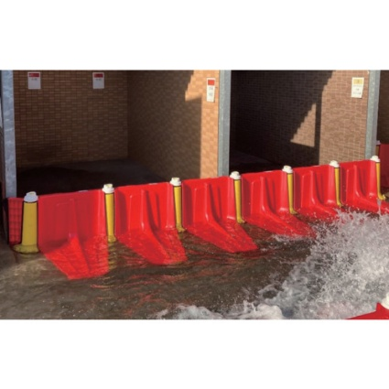

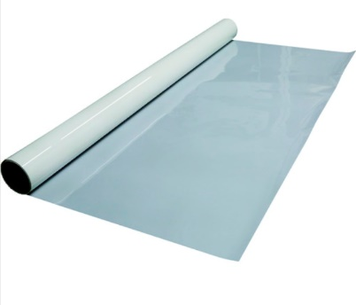
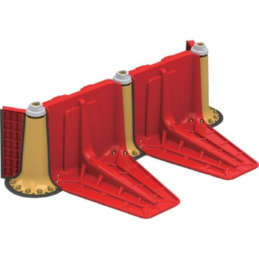
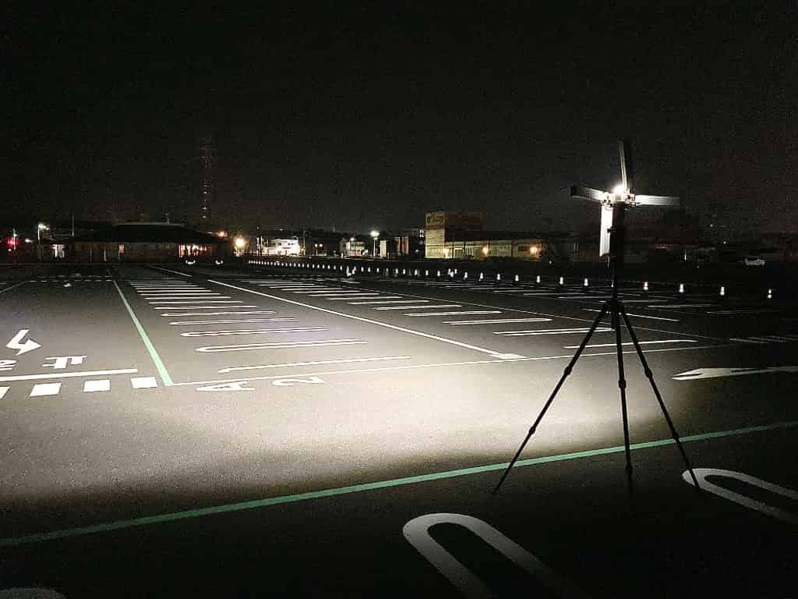
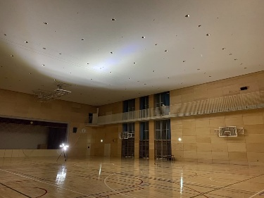
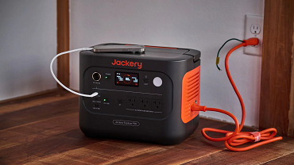
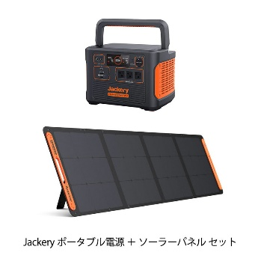
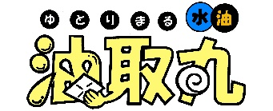
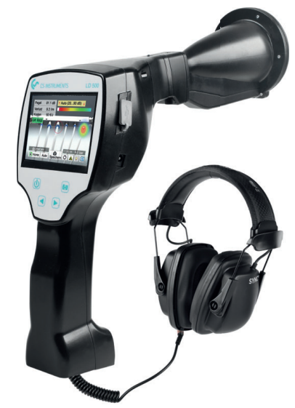
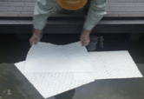
丸越の災害対策ソリューション
防犯にも活用。窓ガラスが
割れた際の飛散防止
土のうよりも早くて軽い！
次世代型止水板
ガラスが割れた際の飛び散りを防ぐ飛散防止フィルム。フィルムが透明なため視界を妨げません。
土のうに代わる洪水防護製品です。簡単組立で、保管する際も積み重ねが出来る為場所を取らずに収納。組合せ品なので自由自在に設置が可能です。
充電式特殊LED投光器
いつでもどこでも使用可能
ポータブル電源
発電機が不要で最大72時間の連続投光が可能な投光器です。避難所などでも停電時の非常用照明として使用されています。
通常の電源はもちろんの事、ソーラーパネルを組み合わせる事が可能なため、災害時にもソーラーパネルを使って電気の使用が可能になります。
＊大好評！！丸越のオリジナル製品＆省エネサービス＊
油･水の吸収と吸着に活用！
油吸収シート
エア漏れの
見える化サービス
丸越のオリジナルブラ
ンド。高性能な油･水の
吸収シートで、浮上油の回収、床の油･水の吸収に役立ちます。
安価なのに、吸収力は
抜群。まずは“お試し”からお使いいただくこともできます！
当社では、工場エア配管のバルブや継手部の漏れ量を検知することができる特殊なセンサを使用してお客様の工場内を巡回し、エア漏れ箇所を特定するサービスを行っています。エア漏れによる損失金額が見える化ができます。詳細についてはお問い合わせください。
◆◇◆ お客様お問い合わせ記入欄 ◆◇◆
今回の記事内容に関しまして、ご質問・ご不明な点などございましたら
下記ご記入の上、ＦＡＸして頂くか、電話にてお問い合わせ下さい。
お電話かFAXで
ご相談ください！
お名前
貴社名
ご住所 〒
電話番号
□ 防災対策･BCPで興味があるものがある
□ 防災対策･BCPについて相談したい
〒253-0061 神奈川県茅ヶ崎市 南湖５－１６－１７
丸越のHPはコチラ ⇒ https://www.kk-marukoshi.com/
TEL:0467-87-1551 担当：中戸川（ナカトガワ）
FAX:0467-85-2153

